Slide 1
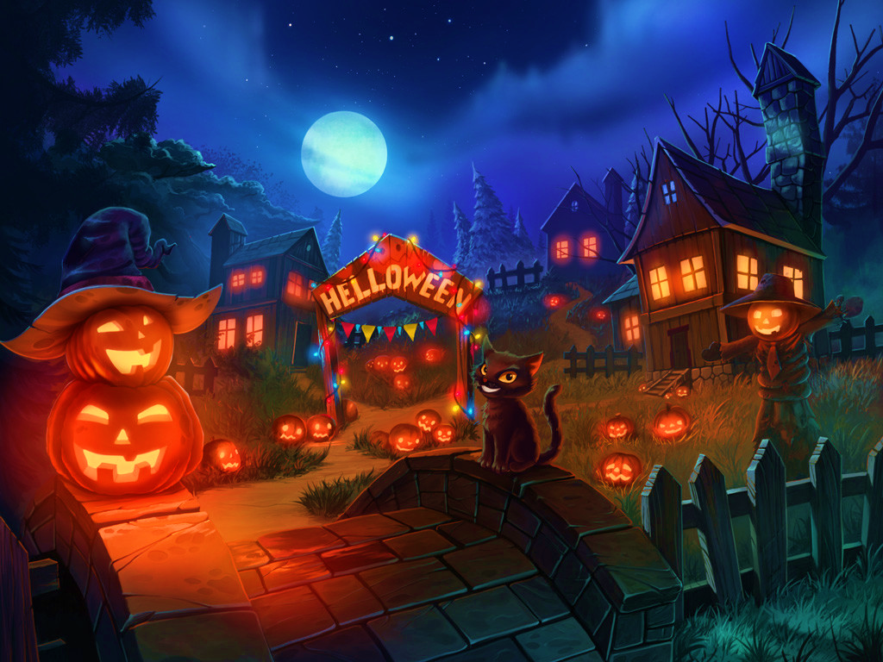
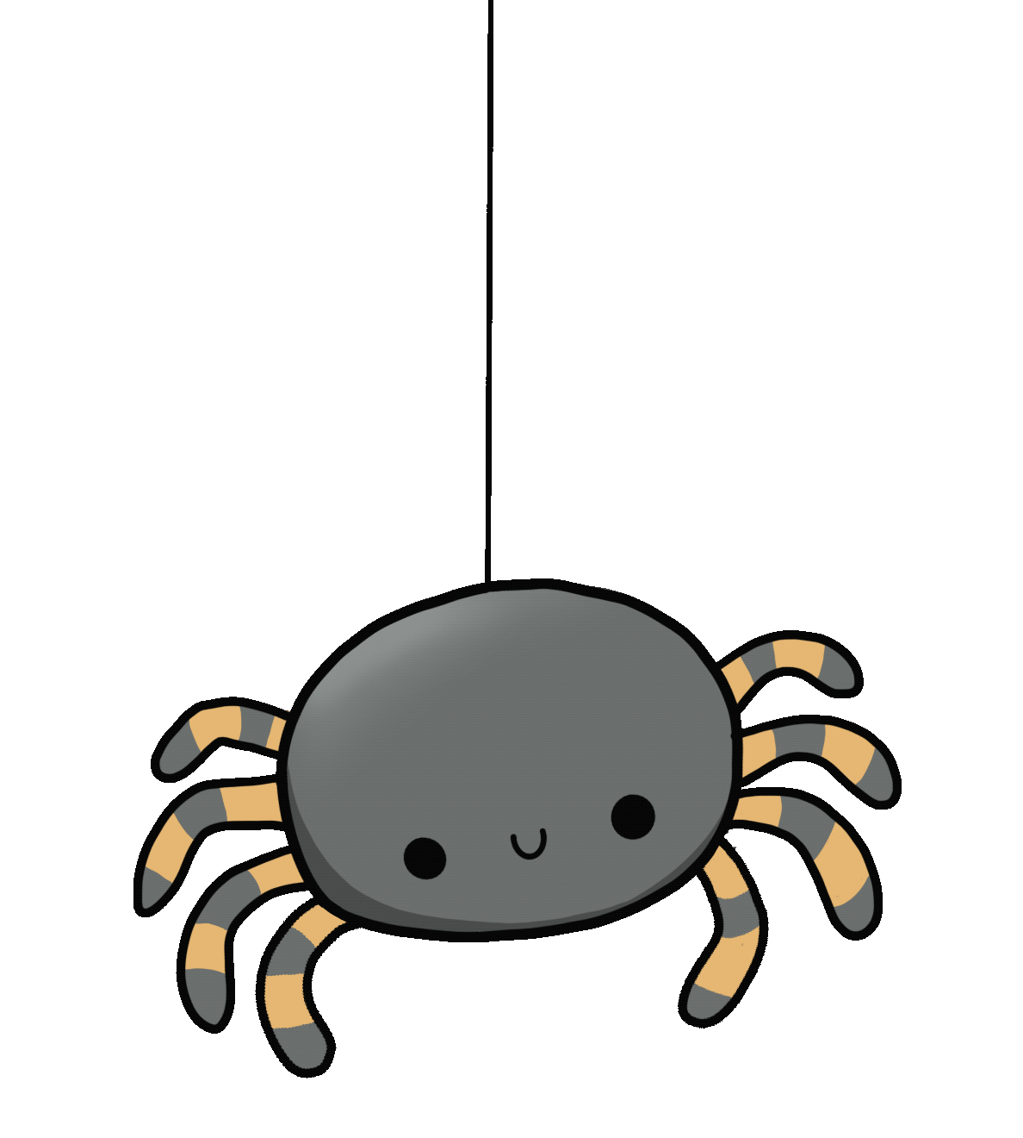


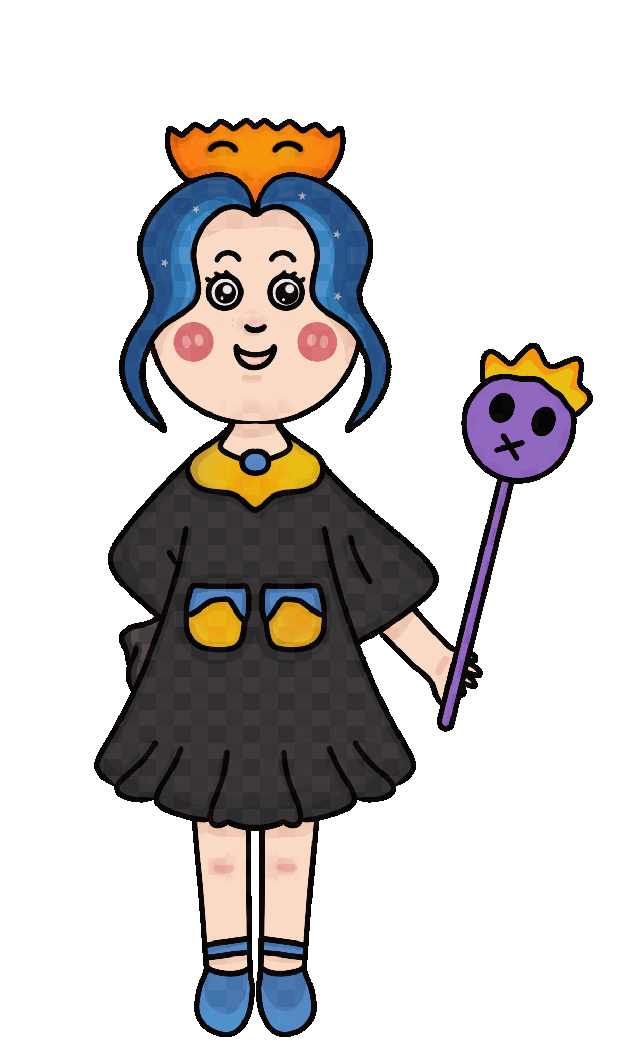

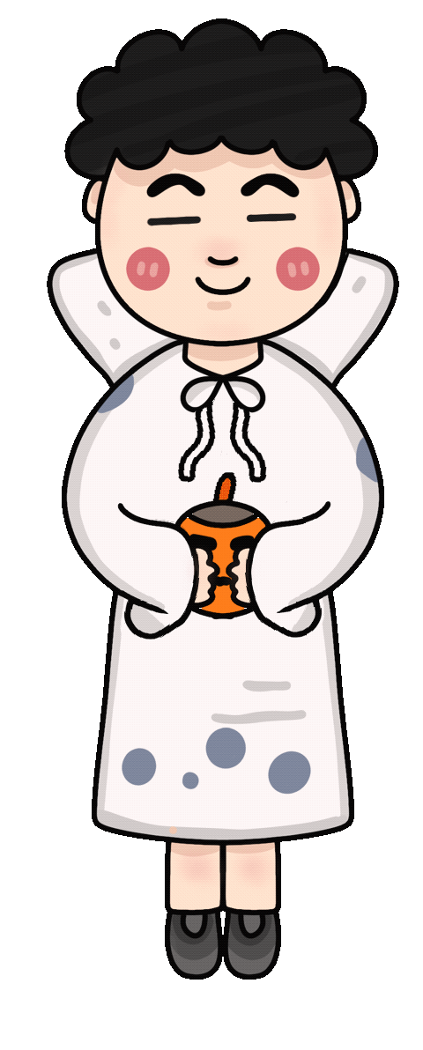


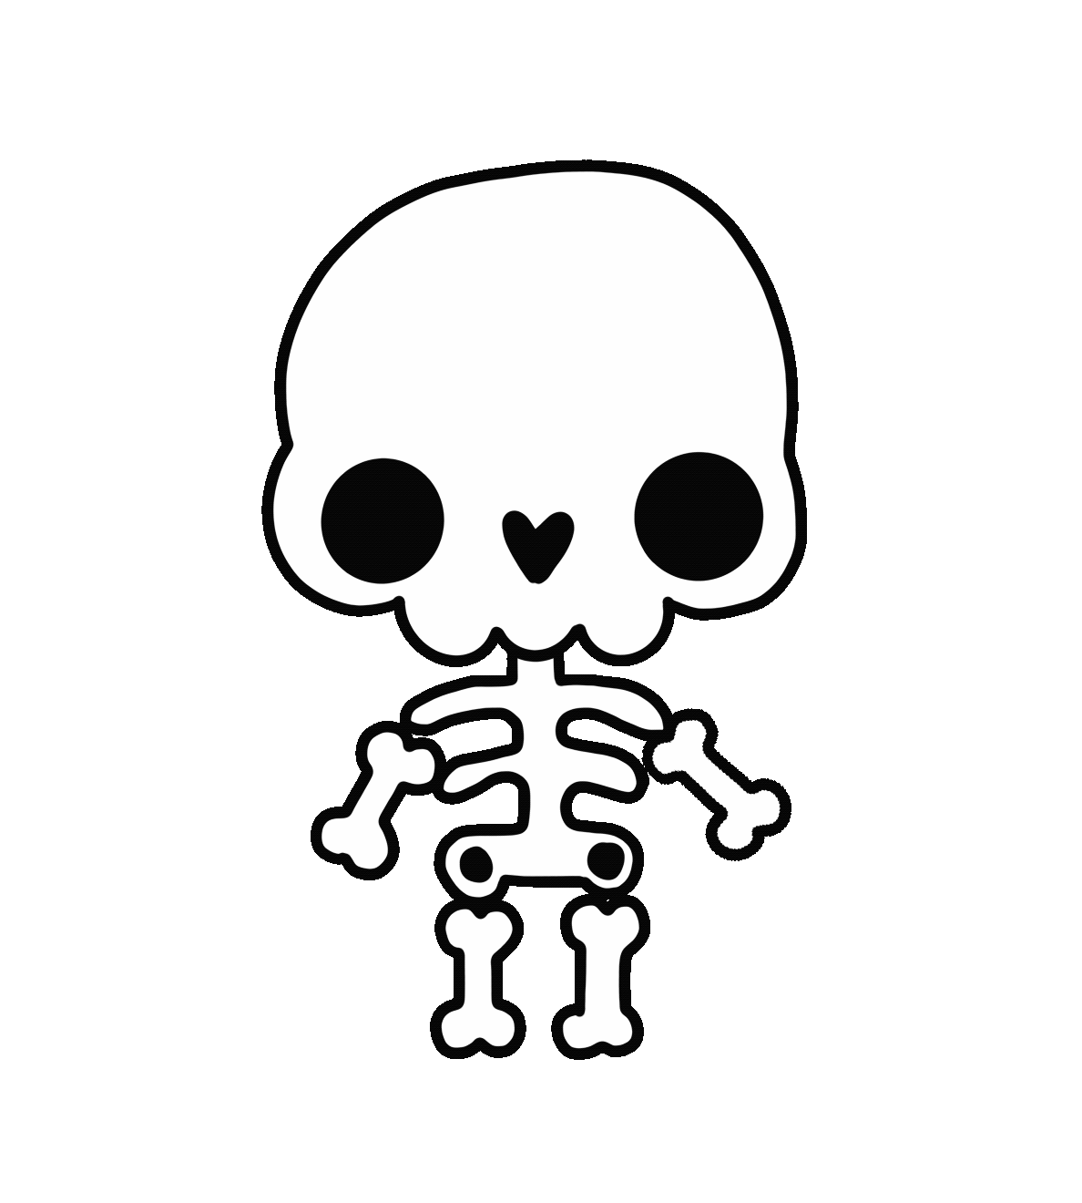

เกม
เสียงวรรณยุกต์ กุ๊กๆ กู๋

Slide 2






เลือก ระดับการเล่น
ระดับ
ยาก
ระดับ
ง่าย

Slide 3




เสียงวรรณยุกต์ของ
กลั่น
เอก
โท
สามัญ
ตรี
จัตวา

Slide 4
เสียงวรรณยุกต์ของ
บ้าน
เอก
โท
สามัญ
ตรี
จัตวา

Slide 5
เสียงวรรณยุกต์ของ
ฉิ่ง
เอก
โท
สามัญ
ตรี
จัตวา

Slide 6
เสียงวรรณยุกต์ของ
ลีลา
เอก
โท
สามัญ
ตรี
จัตวา

Slide 7
เสียงวรรณยุกต์ของ
ผึ้ง
เอก
โท
สามัญ
ตรี
จัตวา

Slide 8
เสียงวรรณยุกต์ของ
หมี่
เอก
โท
สามัญ
ตรี
จัตวา

Slide 9
เสียงวรรณยุกต์ของ
ก๋วยเตี๋ยว
เอก
โท
สามัญ
ตรี
จัตวา

Slide 10
เสียงวรรณยุกต์ของ
ใกล้
เอก
โท
สามัญ
ตรี
จัตวา

Slide 11
เสียงวรรณยุกต์ของ
เดี๋ยว
เอก
โท
สามัญ
ตรี
จัตวา

Slide 12
เสียงวรรณยุกต์ของ
โต๊ะ
เอก
โท
สามัญ
ตรี
จัตวา

Slide 13
เสียงวรรณยุกต์ของ
แก๊ส
เอก
โท
สามัญ
ตรี
จัตวา

Slide 14
เสียงวรรณยุกต์ของ
เงา
เอก
โท
สามัญ
ตรี
จัตวา

Slide 15
เสียงวรรณยุกต์ของ
เกลี้ยง
เอก
โท
สามัญ
ตรี
จัตวา

Slide 16
เสียงวรรณยุกต์ของ
เบื่อ
เอก
โท
สามัญ
ตรี
จัตวา

Slide 17
เสียงวรรณยุกต์ของ
อั๊ว
เอก
โท
สามัญ
ตรี
จัตวา

Slide 18
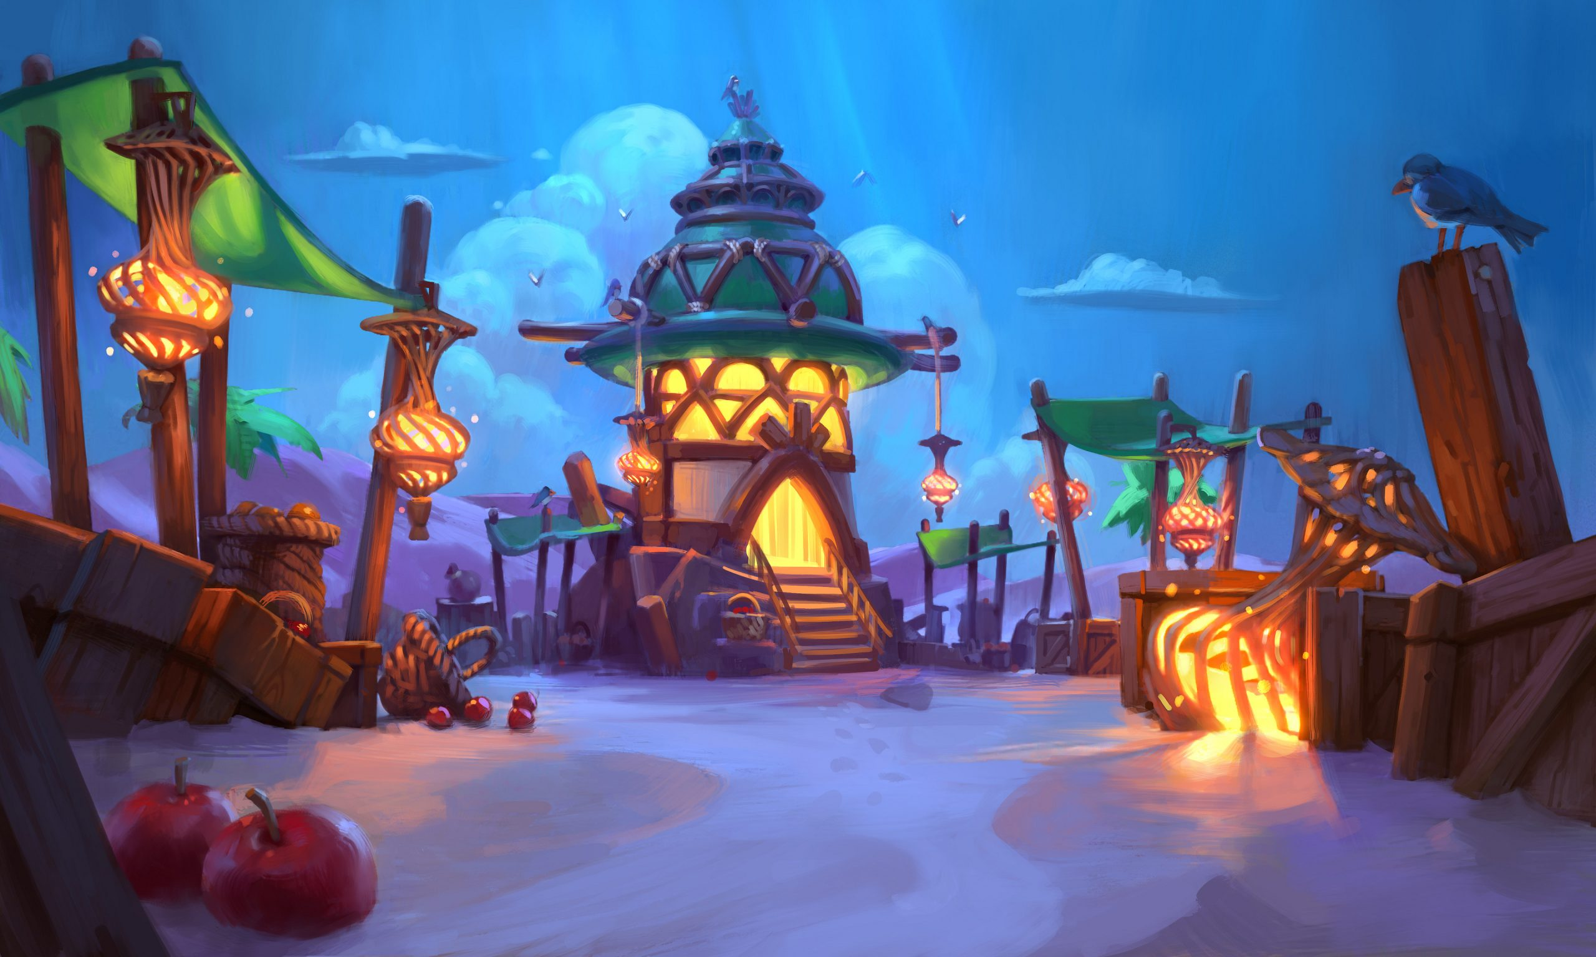

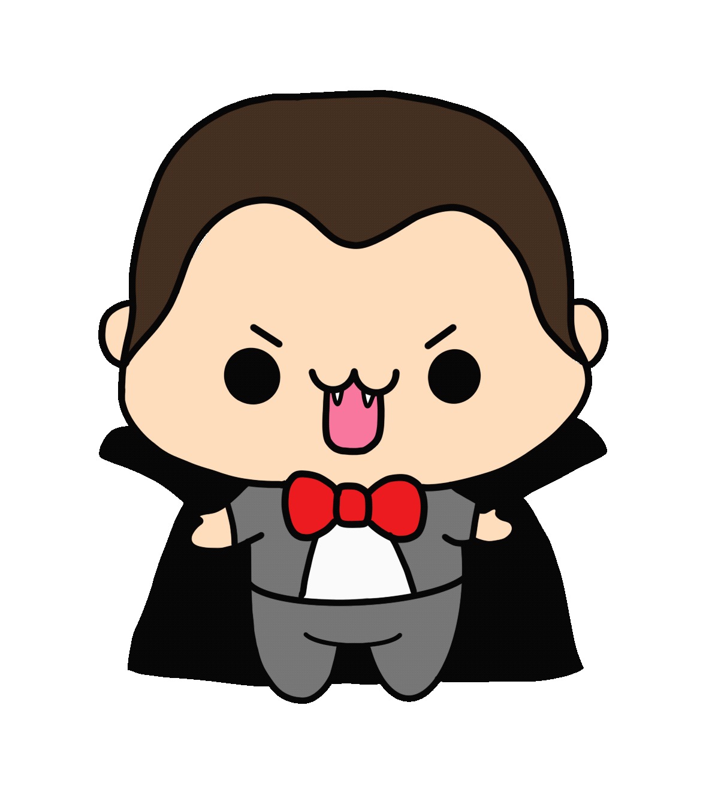
เสียงวรรณยุกต์ของ
คิด
เอก
โท
สามัญ
ตรี
จัตวา

Slide 19
เสียงวรรณยุกต์ของ
ทอง
เอก
โท
สามัญ
ตรี
จัตวา

Slide 20
เสียงวรรณยุกต์ของ
หนัก
เอก
โท
สามัญ
ตรี
จัตวา

Slide 21
เสียงวรรณยุกต์ของ
มาก
เอก
โท
สามัญ
ตรี
จัตวา

Slide 22
เสียงวรรณยุกต์ของ
สีเขียว
เอก
โท
สามัญ
ตรี
จัตวา

Slide 23
เสียงวรรณยุกต์ของ
กินยา
เอก
โท
สามัญ
ตรี
จัตวา

Slide 24
เสียงวรรณยุกต์ของ
สุข
เอก
โท
สามัญ
ตรี
จัตวา

Slide 25
เสียงวรรณยุกต์ของ
พูด
เอก
โท
สามัญ
ตรี
จัตวา

Slide 26
เสียงวรรณยุกต์ของ
น้อง
เอก
โท
สามัญ
ตรี
จัตวา

Slide 27
เสียงวรรณยุกต์ของ
สาวสวย
เอก
โท
สามัญ
ตรี
จัตวา

Slide 28
เสียงวรรณยุกต์ของ
ดวงดาว
เอก
โท
สามัญ
ตรี
จัตวา

Slide 29
เสียงวรรณยุกต์ของ
หลบหลีก
เอก
โท
สามัญ
ตรี
จัตวา

Slide 30
เสียงวรรณยุกต์ของ
โล่ง
เอก
โท
สามัญ
ตรี
จัตวา

Slide 31
เสียงวรรณยุกต์ของ
น้ำร้อน
เอก
โท
สามัญ
ตรี
จัตวา

Slide 32
เสียงวรรณยุกต์ของ
เสือ
เอก
โท
สามัญ
ตรี
จัตวา

